Slide 1



ФГБОУ ВО «Донской Государственный Технический Университет», факультет «Агропромышленный»
Обзор методов получение концентрата и изолята белка из жмыха и шрота подсолнечника
Подготовил: Псаломщиков Евгений Владимирович
Ростов-на-Дону, 2022 год

Slide 2
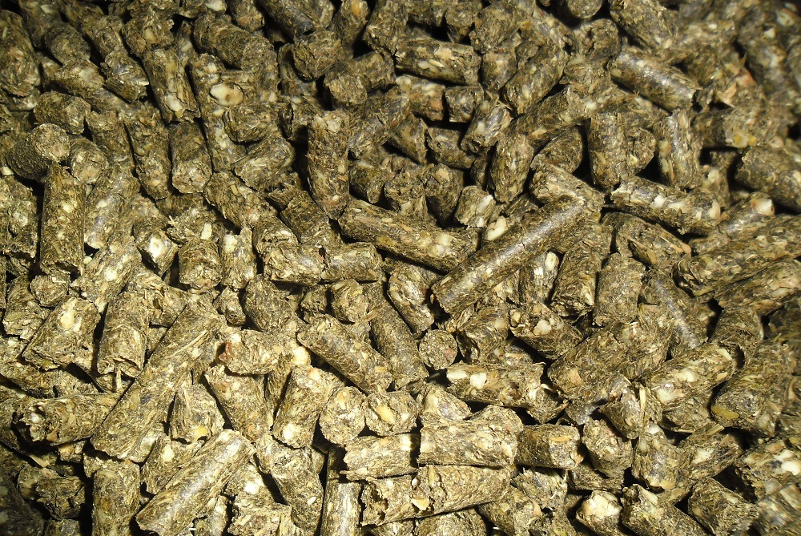
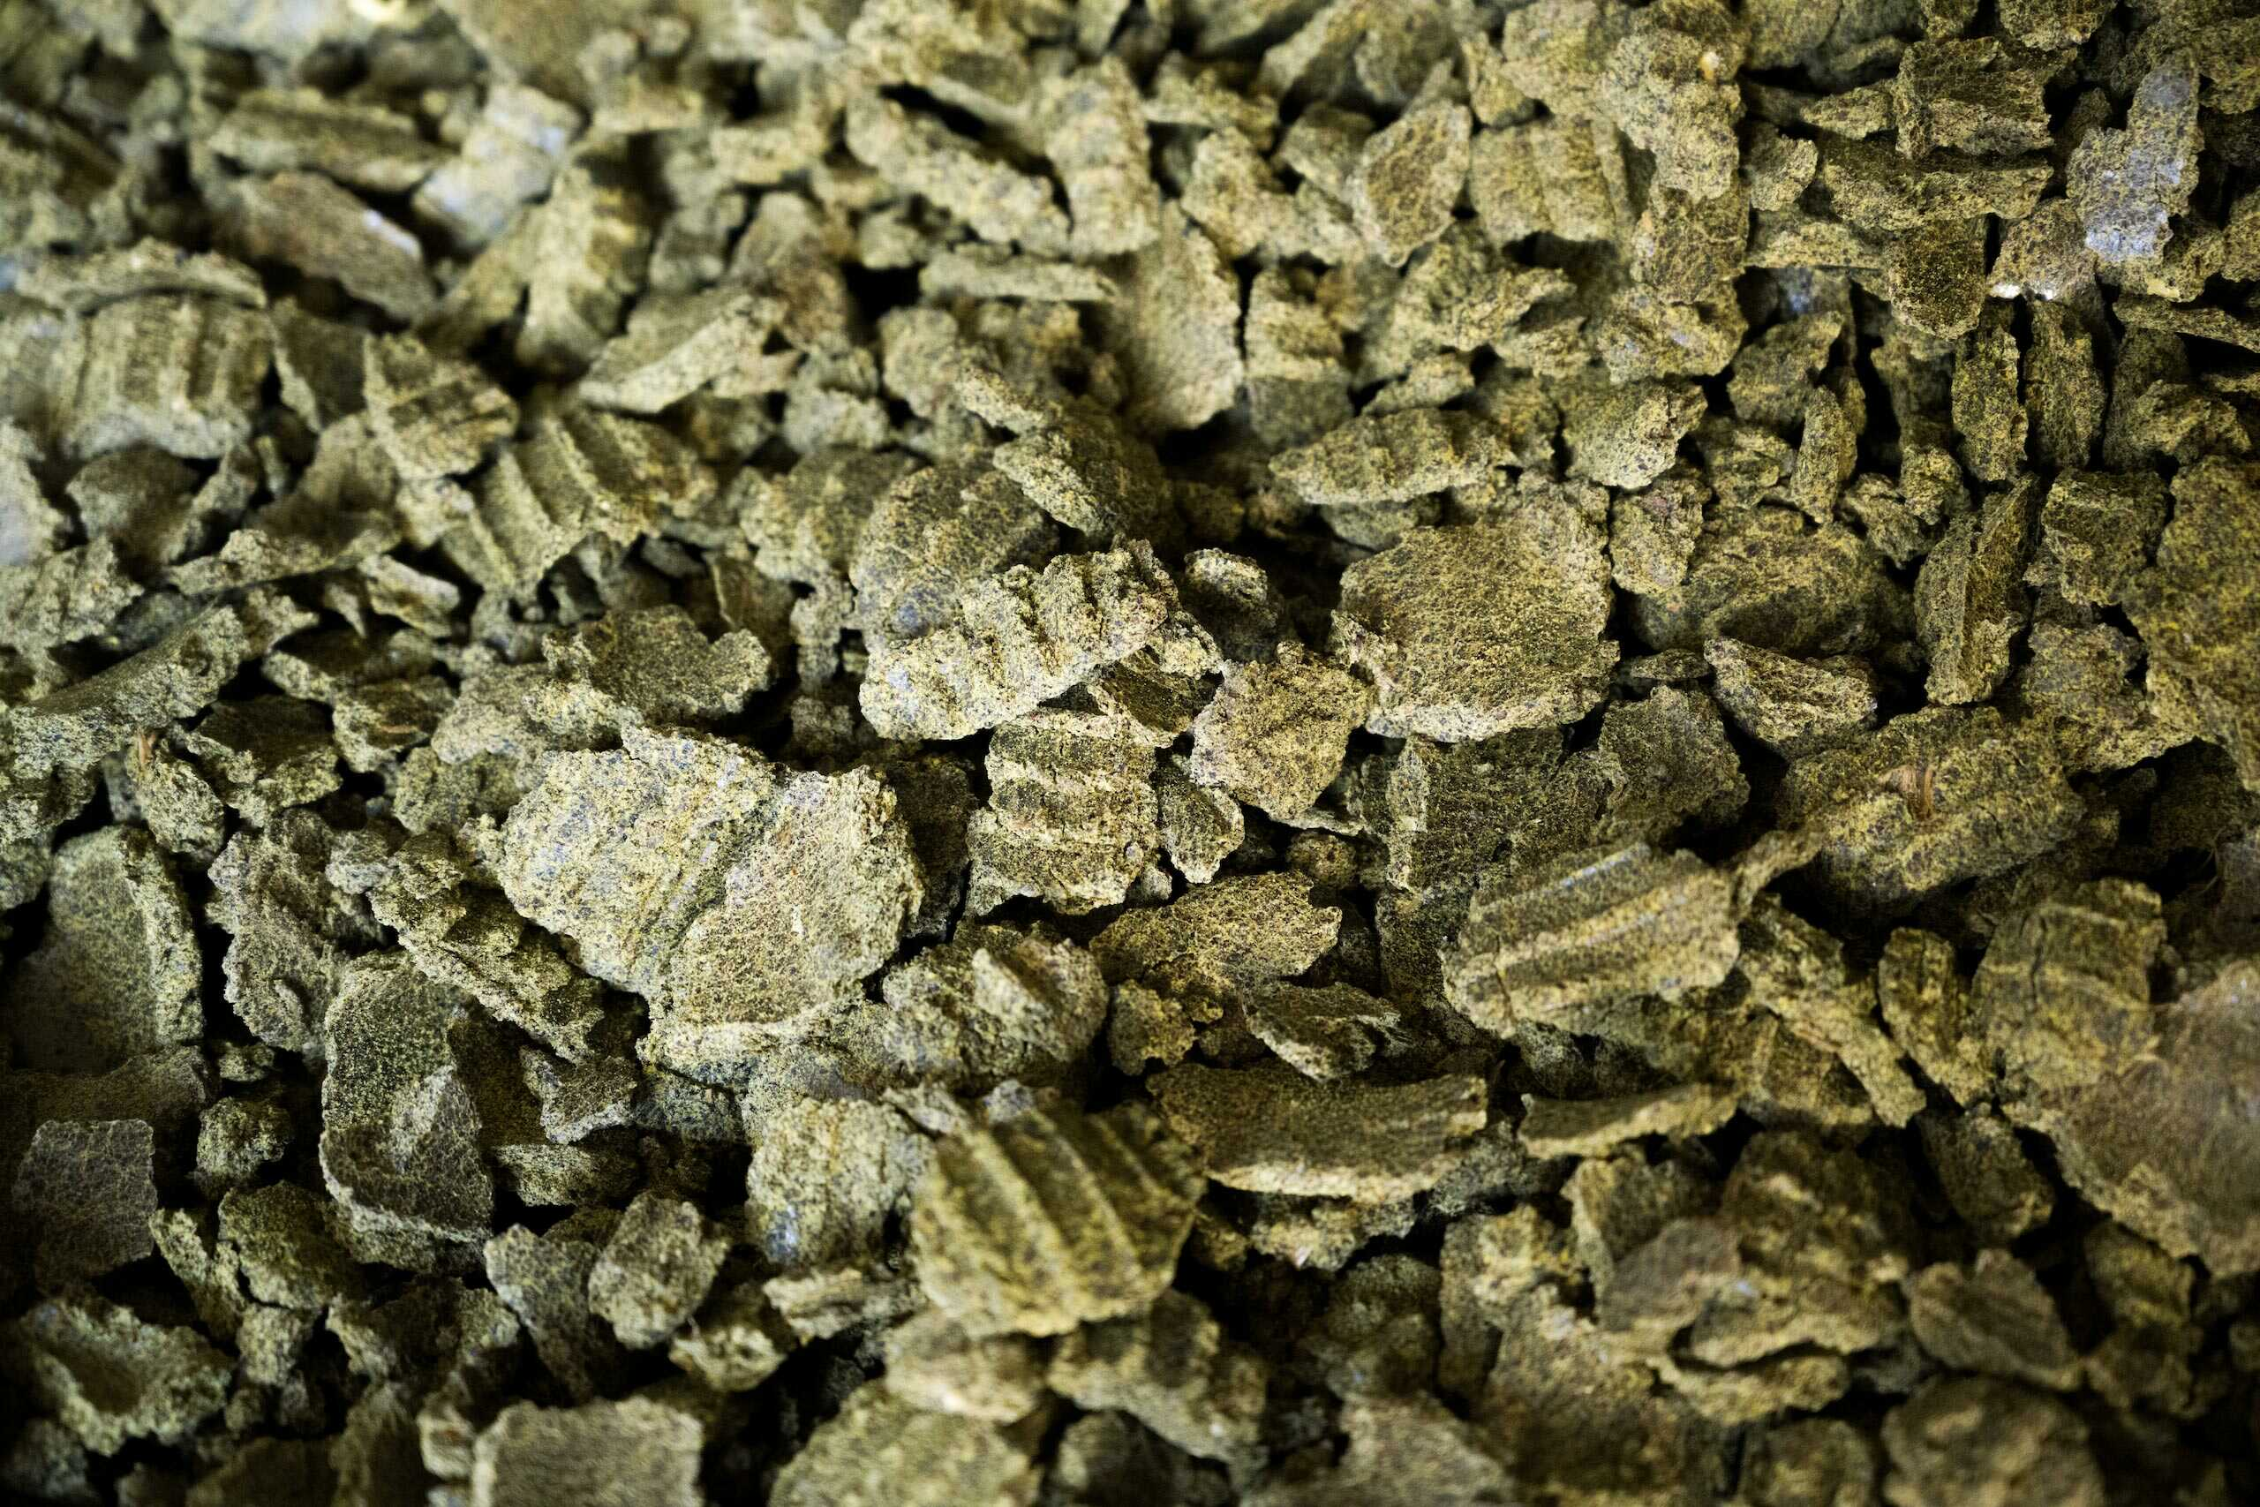
2
Жмых/шрот-
побочный продукт при производстве масел, получаемый после прессования и экстракции семян масличных культур.
Шрот
По ГОСТу 11246–96
- протеина не менее 39 %
- клетчатки не более 20%
- общая энергия не менее 1,04 кормовых единиц
Жмых

Slide 3
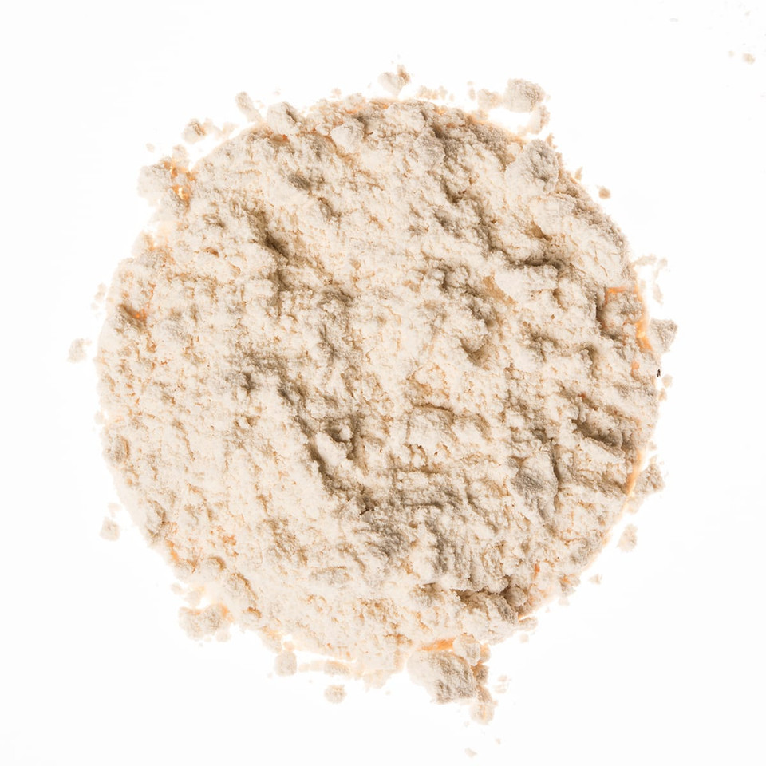
3
Концентрат белка содержит от 40 до 75% протеина
Изолят – до 80%
Хлебобулочная промышленность
Мясная промышленность
Молочная промышленность
Производство кормов

Slide 4
4
Сырье
Обработка
р-ром HCl до pH 4,5
Центрифугирование
Обработка
р-ром HCl до pH 4,5
Центрифугирование
Обработка
р-ром HCl до pH 4,5
Центрифугирование
Обработка
р-ром HCl до pH 4,5
Центрифугирование
Экстрагирование
р-ром NaOH до pH 7,1
Центрифугирование
Промывка
Центрифугирование
Сушка

Slide 5
5
Сырье
Обработка
спиртами
Центрифугирование
Экстракция
р-ром NaCl при pH 3
Фильтрация хлопчатобумажным фильтром
Осаждение
р-ром HCl до pH 4,5
Центрифугирование
Промывка
Центрифугирование
Сушка

Slide 6
6
Сырье
Обработка
спиртами
Фильтрация хлопчатобумажным фильтром
Осаждение
р-ром HCl до pH 4,5
Центрифугирование
Экстракция
р-ром NaCl при pH 3
Центрифугирование
Экстракция
р-ром NaCl при pH 3
Фильтрация хлопчатобумажным фильтром
Осаждение
р-ром HCl до pH 4,5
Промывка уксусной кислотой
Центрифугирование
Промывка
Центрифугирование
Сушка

Slide 7
7
Сырье
Фракция от 165 до 264 мкм
Наш продукт
Обработка
спиртами
Разделение по гранулометрическим показателям
Обработка ферментативным препаратом
Термообработка суспензии
Измельчение
Центрифугирование
Экстракция
р-ром NaCl при pH 3
Центрифугирование
Сушка

Slide 8
8
Сырье
Обработка
р-ром NaOH до pH 4,5
Нейтрализация кислотой до pH 7,1
Обработка
р-ром HCl до pH 4,5
Фильтрация хлопчатобумажным фильтром
Осветление в центрифуге
Осаждение кислотой при pH 4
Обработка
р-ром HCl до pH 4,5
Центрифугирование
Промывка
Центрифугирование
Сушка

Slide 9
9
Сырье
Подготовка раствора NaCl и NaOH
Экстракция сырья раствором
Фильтрация хлопчатобумажным фильтром
Осаждение кислотой при pH 3,5
Центрифугирование
Промывка
Центрифугирование
Сушка

Slide 10
10
Сырье
Обработка
р-ром NaOH до pH 4,5
Нейтрализация кислотой до pH 7,1
Обработка
р-ром HCl до pH 4,5
Фильтрация хлопчатобумажным фильтром
Осветление в центрифуге
Осаждение кислотой при pH 4
Обработка
р-ром HCl до pH 4,5
Центрифугирование
Промывка
Центрифугирование
Сушка

Slide 11
11
Сырье
Обработка
раствором янтарной кислоты
Центрифугирование
Обработка
раствором янтарной кислоты
Центрифугирование
Обработка
раствором янтарной кислоты
Центрифугирование
Обработка
раствором янтарной кислоты
Центрифугирование
Промывка
Центрифугирование
Сушка

Slide 12
12

Slide 13
Спасибо за внимание

Slide 14

Список информационных ресурсов
Научная электронная библиотека : Монографии, изданные в издательстве Российской Академии Естествознания - https://monographies.ru/
Университетская клиника - https://unclinic.ru/
Доронин А.Ф., Шендеров Б.А. Функциональное питание. – М.: Грантъ, 2002. – 296 с.
Исаев В.А. Физиологические аспекты биоценоза кишечной микрофлоры. – М.: МГУ им. М.В.Ломоносова кафедра физиологии человека и животных, 2001. – 31 с.
Исаев В.А. Эйконол и атеросклероз. – М.: «МИР и СОГЛАСИЕ», 2008, 350 с.
Исаев В.А. Незаменимые факторы питания и физиологические аспекты их действия в организме человека. М. «МИР и СОГЛАСИЕ», 2010. – 276 с.
Тутельян В.А., Спиричев В.Б., Суханов Б.П., Кудашева В.А. Микронутриенты в питании здорового и больного организма. – М.: Колос, 2002. – 242 с.
Стома И.А. Микробиом в медицине. Руководство для врачей.
https://namillion.com/proizvodstvo-jogurta.html
https://kr-tec.ru/tehnologia-proizvodstva-yogurta/

